Slide 1
第五节 本章概要与典型例题分析
一、内容概要
二、典型例题分析

Slide 2









一 内容概要
齐次线性方程组
（一）.齐次线性方程组的解的判定
有非零解,当且仅当
即系数矩阵 的列向量组线性相关；
只有零解,当且仅当
即系数矩阵 的列向量组线性无关；
2.当 时, 有非零解,当且仅当
3.当 时,必有非零解.

Slide 3
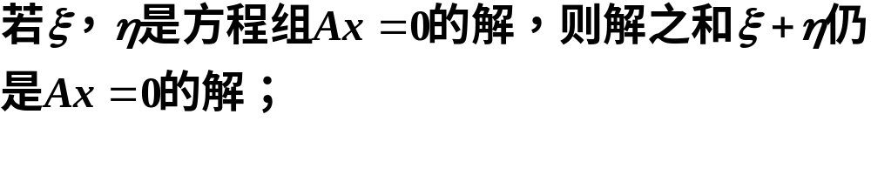
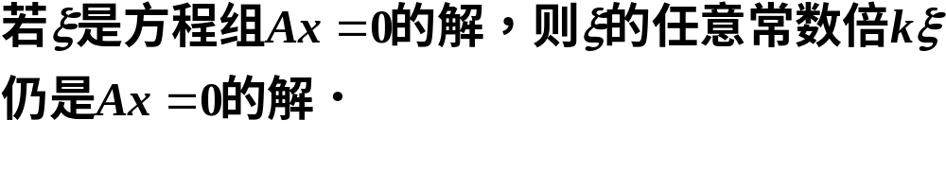

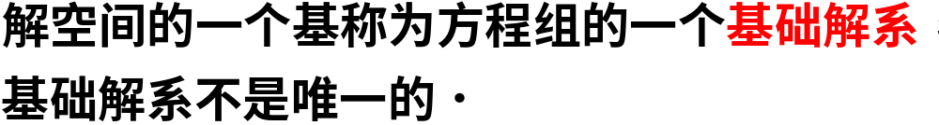

Slide 4
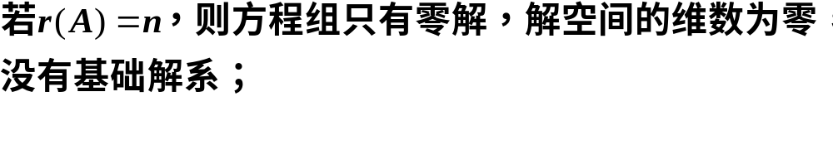
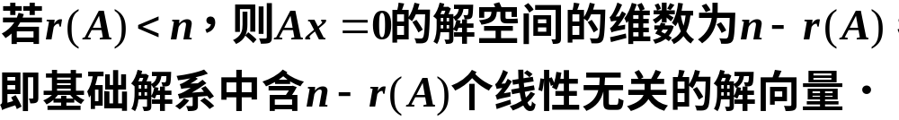
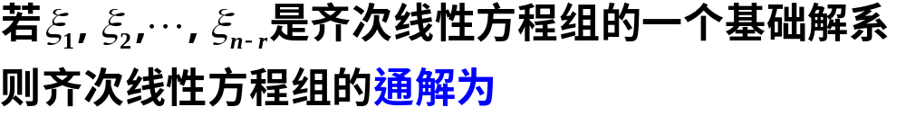


Slide 5



（三).解齐次线性方程组 的基本步骤
① 对系数矩阵作初等行变换，化成行最简形阶梯矩阵;
② 假设行最简形阶梯矩阵中有 个非零行,则基础解系
中有 个解向量，选非主元所在列的变量为自由未知
量，写出对应的同解方程组;
③ 将自由变量看成 维向量空间中的向量，并分别
取为 维向量空间中的单位坐标向量,对应求出
个约束变量的值，求得所需的线性无关的解向量即为
一个基础解系
④ 由求得的基础解系，写出方程组的通解.
其中，第③，④两步可通过向量形式简化而得.

Slide 6

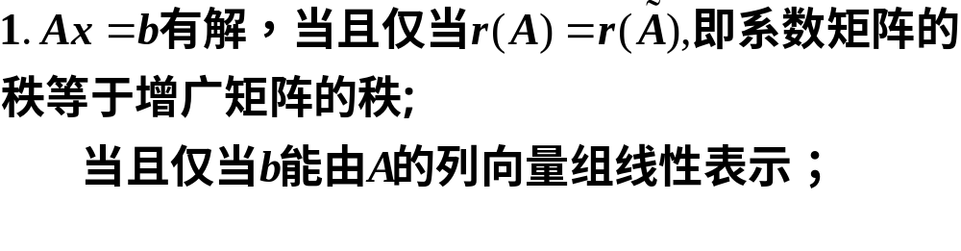
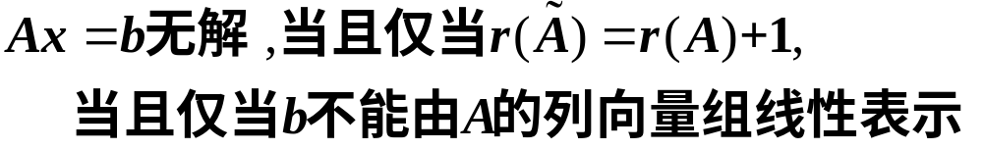
非齐次线性方程组
(一). 非齐次线性方程组有解的判定

Slide 7
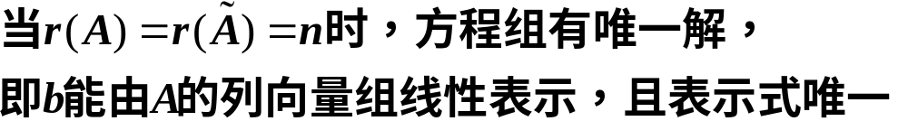
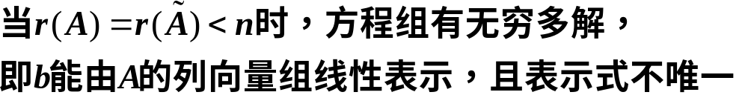
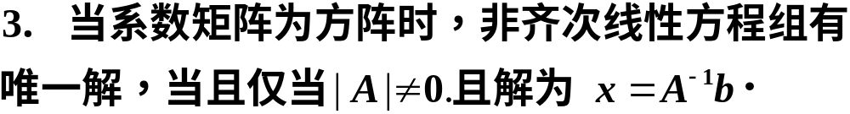

Slide 8
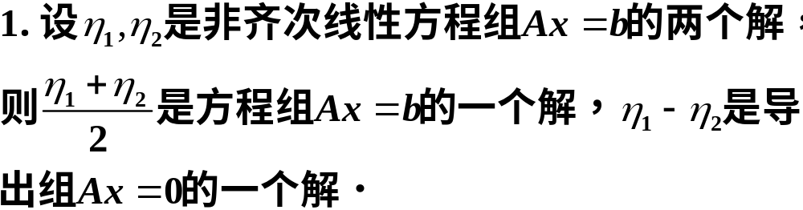
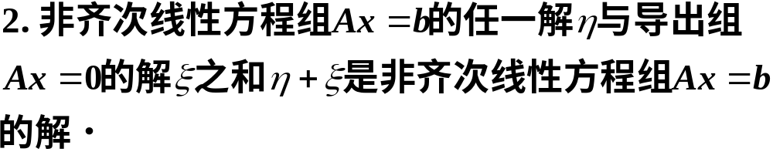
(二)．非齐次线性方程组解的性质与结构

Slide 9



Slide 10
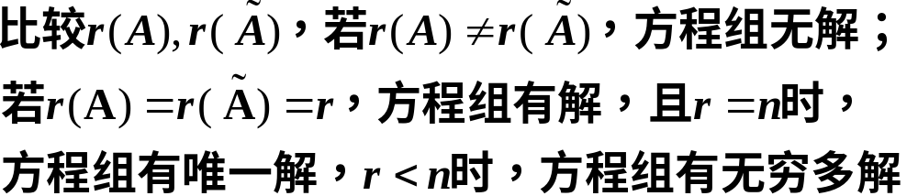
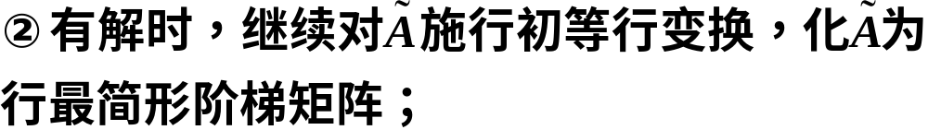
(三)．解非齐次线性方程组的基本步骤

Slide 11
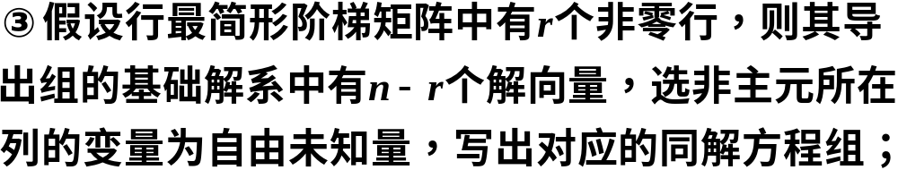
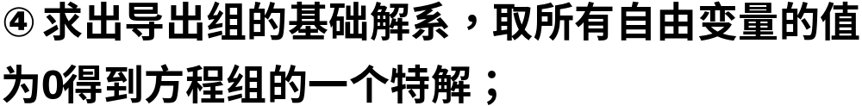
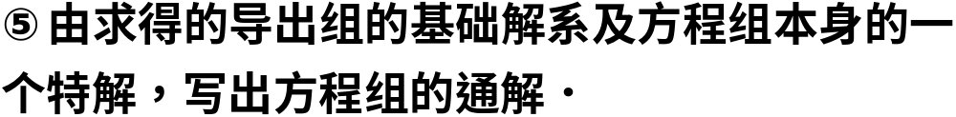

Slide 12
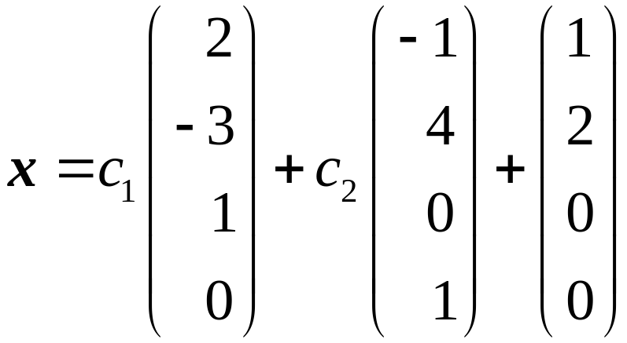



二. 典型例题分析
例1 写出一个以
为通解的非齐次线性方程组.
分析：解决此类问题的关键在于由已知的基础解
系求出其导出组方程．一般若已知某个齐次线性
方程组的一个基础解系为 ，可设方程组
为 .则

Slide 13
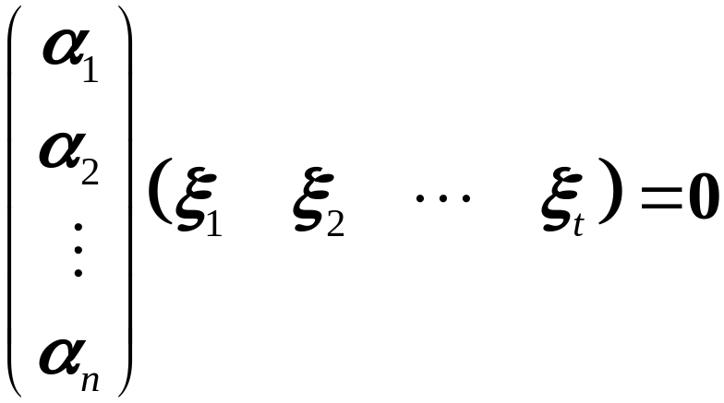
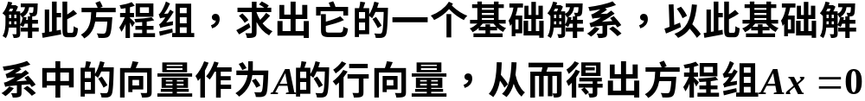
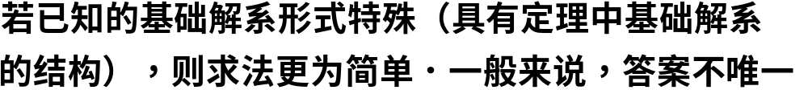

Slide 14
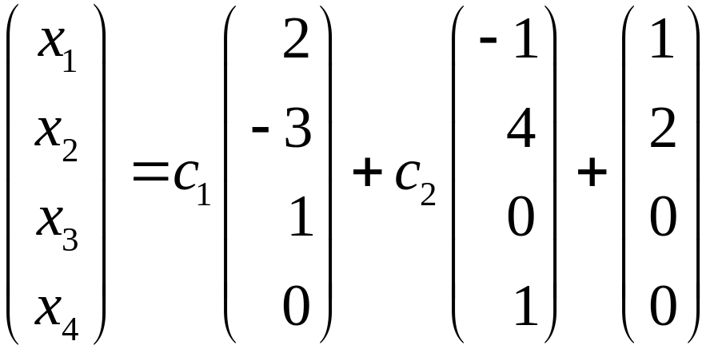
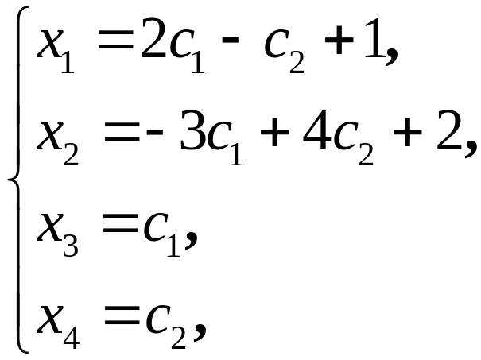
解 根据已知, 可得
与此等价地可以写成

Slide 15
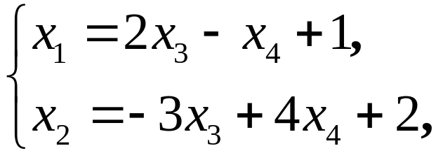
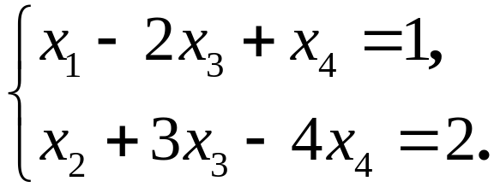
得
即
这就是一个满足题目要求的齐次线性方程组.

Slide 16
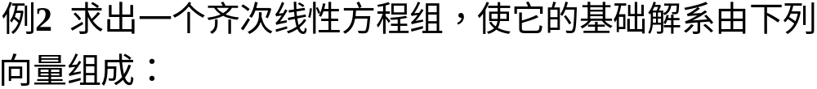
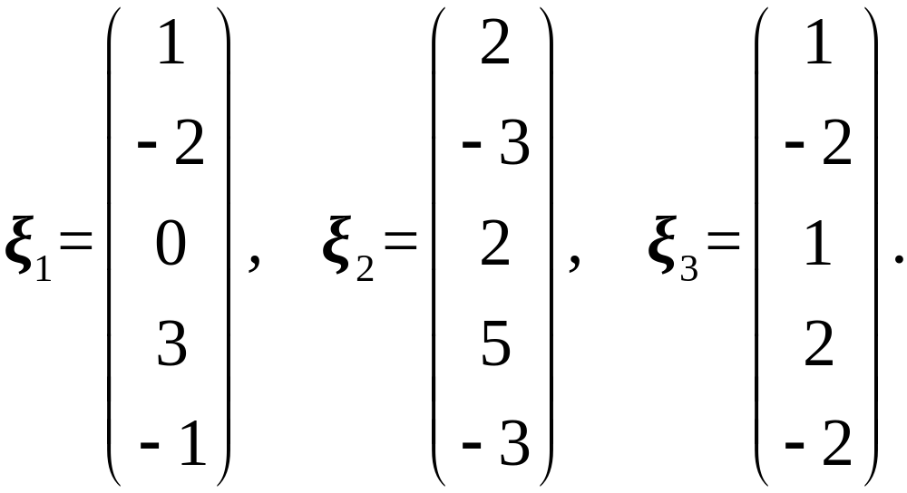
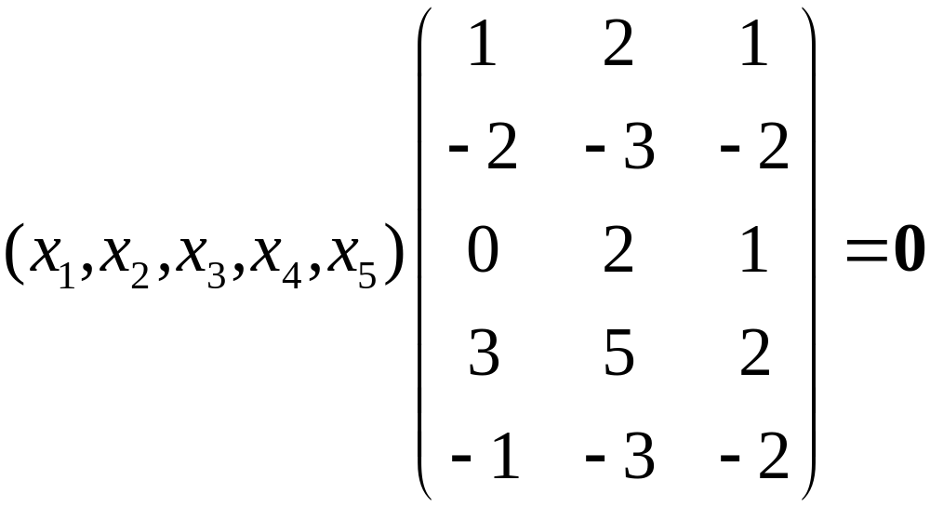

Slide 17
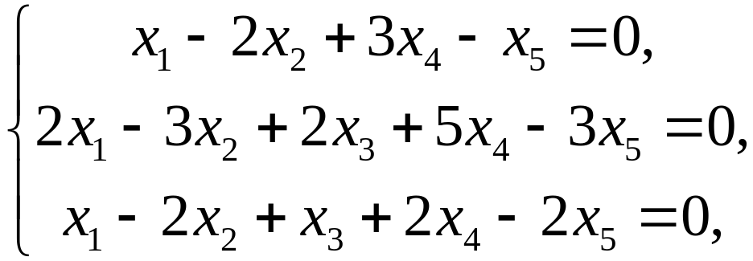
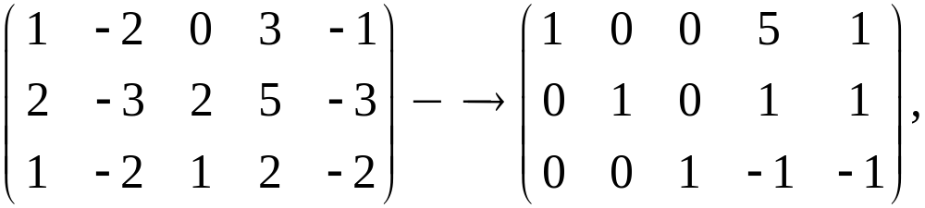

的解，即
由

Slide 18
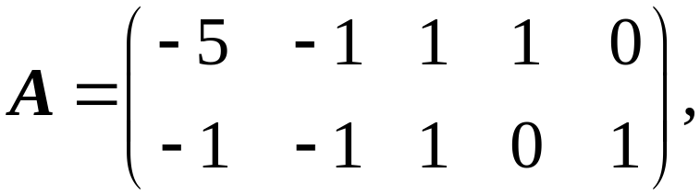

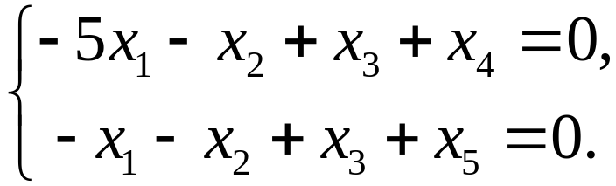
取

Slide 19
例3 下列结论中正确的是
1. 若方程组Ax=b有无穷多解→Ax=0有非零解
2. 若方程组Ax=b有唯一解→Ax=0只有零解
3. 若方程组Ax=b无解→Ax=0无解
4. 若方程组Ax=0有非零解→Ax=b有无穷多解
5. 若方程组Ax=0只有零解→Ax=b有唯一解
答案 1， 2

Slide 20
例4 设线性方程组Ax=b有n个未知量m个方程，且r(A)=r, 则
A. r=m时,有解 B. r=n时,有唯一解
C. m=n时,有唯一解 D. r<n时,有无穷多解
答案 A

Slide 21
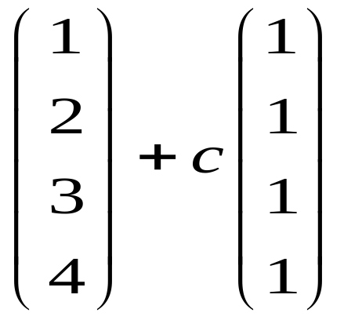

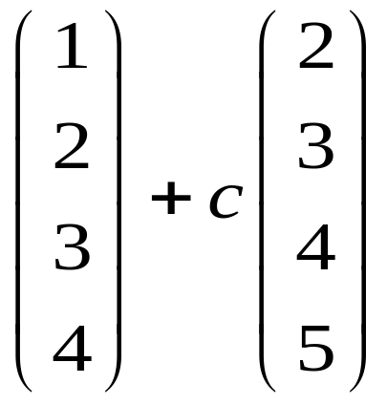
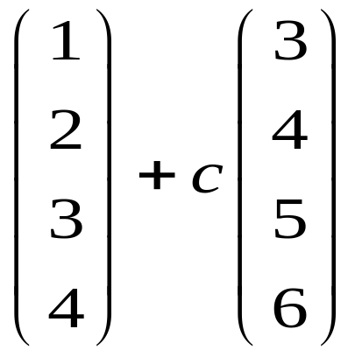
例5 设四元非齐次线性方程组Ax=b有三个解向量u,v,w,且r(A)=3,u=(1,2,3,4),v+w=(0,1,2,3),则Ax=b的通解为
A.
B.
C.
D.

Slide 22
解 由非齐次线性方程组的解之差为对应的
齐次线性方程组的解, 则v-u, w-u为齐次方程
组的解，则(v-u)+(w-u)=(v+w)-2u为对应的齐
次线性方程组的解．而r(A)=3, 则齐次线性方
程组的基础解系只有一个解向量．计算
(v+w)-2u＝-(2,3,4,5), 得答案C.

Slide 23
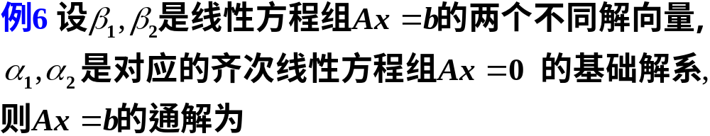
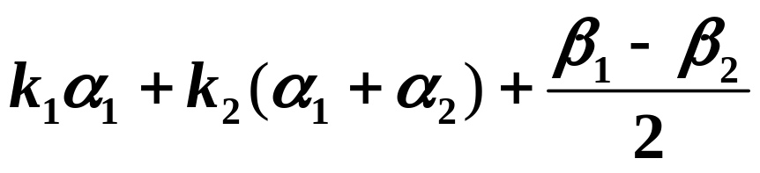
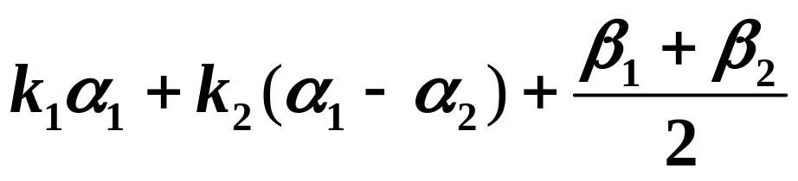
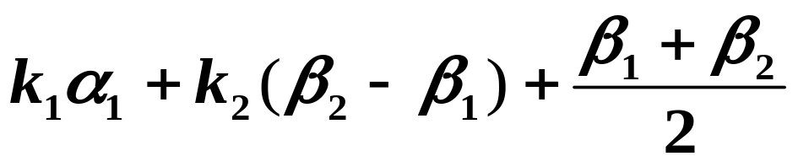
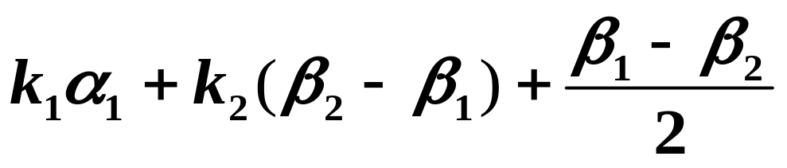
A
B.
C.
D.
答案 B

Slide 24
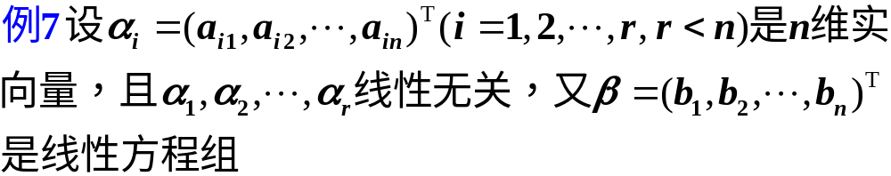
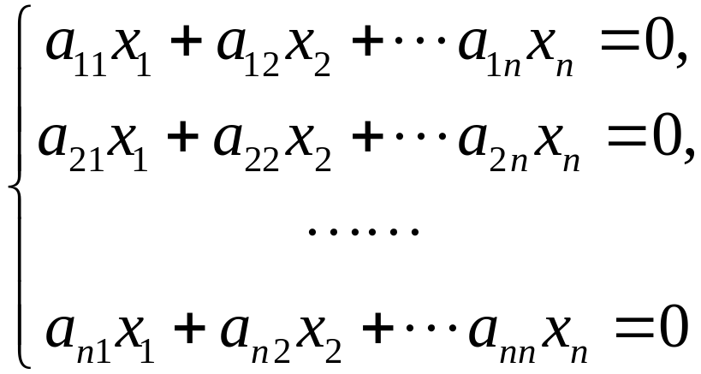

Slide 25

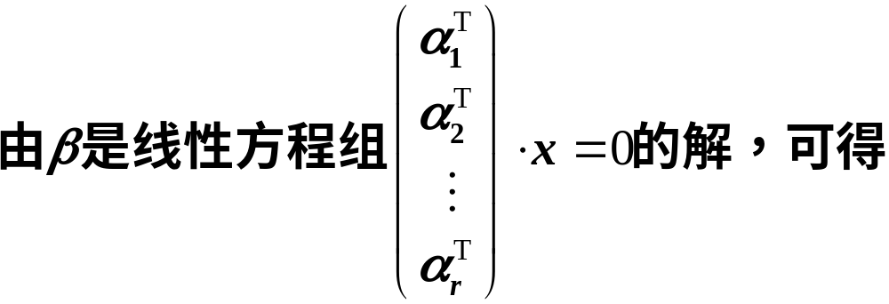
分析：根据线性相关性证明的一般方法，设有
再由已知条件判定此方程是否有非零解．

Slide 26

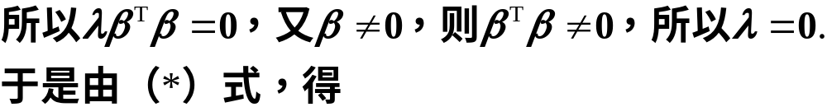


Slide 27
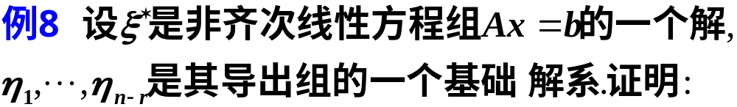
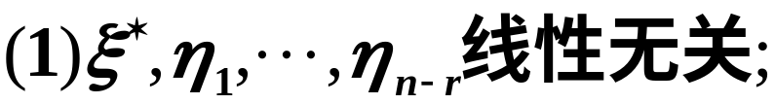
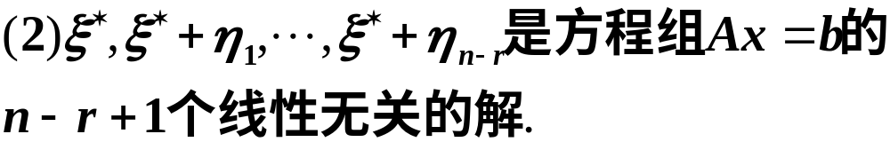
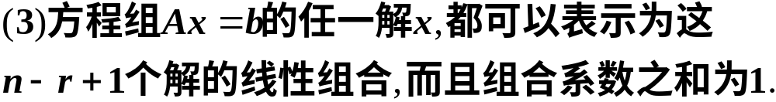

Slide 28
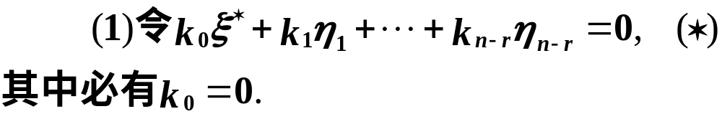


证明

Slide 29




Slide 30



Slide 31



Slide 32


Slide 33



注意(1)本例是对非齐次线性方程组 的解
的结构作进一步的分析和讨论，即非齐次线性方
程组一定存在着 个线性无关的解，题中
(2)的证明表明了它的存在性．
(2)对齐次线性方程组，当 时，
有无穷多组解，其中任一解可由其基础解系线性
表示．
(3)对非齐次线性方程组 ，有时也把
如题中所给的 个解称为 的基础
解系，所不同的是它的线性组合只有当线性组合
系数之和为1时，才是方程组的解．

Slide 34

思考题
答案 B

Slide 35


答案 C
分析 由条件知， 的列向量组线性无关

Slide 36

A. -2 B. -1 C. 2 D. 3
答案 D
分析 由条件知Ax=0 的基础解系含有两个解向量.

Slide 37


4.已知三阶非零矩阵B 的每一列都是方程组
的解,则
答案 1,0
分析 由条件知, Ax=0有非零解，则|A|=0.

Slide 38





答案 A

Slide 39



答案
分析 由条件知
是Ax=b的解向量.

